Slide 1

AZ ISKOLAI KÖNYVTÁR ÉS AZ INFODIVERZITÁS
Esettanulmány az Óbudai Árpád Gimnáziumban
NÉMETH RÉKA - ÓBUDAI ÁRPÁD GIMNÁZIUM

Slide 2
Kérdések
1
2
3
Miképpen vizsgálható az információ sokszínűsége egy középiskolai könyvtárban?
Összefüggésbe állítható-e a diákok információs műveltségével?
Milyen szerepet vállal az információs műveltség fejlesztésében az iskolai könyvtár?
1

Slide 3
Infidiverzitás
  Latin-Amerikai kutatások
  Estala Morales Campos
  Jonathan Hernández-Pérez
  Információ sokfélesége + biológiai lényeg sokfélesége + kulturális sokféleség
2

Slide 4

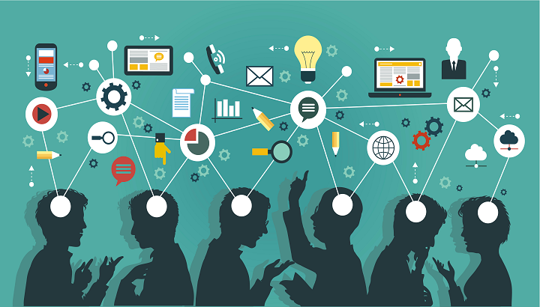
Biodiverzitás
Infodiverzitás
Az élőlényeknél genetikai szinten alakulnak ki különbségek, ezek a különbségek különböző mutációk, kombinációk termékei és ezek hozzájárulnak a genetikai variábilitás kialakulásához, ami lehetővé teszi a fejlődést, a sokféleséget.
Az emberek információt alkotnak, és ezekkel a korábban szerzett információkkal új ötleteket kaphatnak, egészítik ki a már meglévő tudást. Új információt hoznak létre, amelyek ha elérhetővé válnak a következő generáció számára újra felhasználhatók, így újabb információt generálhatnak
3

Slide 5
"Az infodiverzitás magában foglalja és elismeri a különböző társadalmi csoportok által időben, földrajzi területen, médián vagy történelmi időszakokban létrehozott kifejezéseket.Egy eszköz arra, hogy megértsük és lássuk a nagyobb képet arról, hogy milyen információt termelünk és mindezt hogyan hozzuk létre, valamint hogyan fogyasztjuk és osztjuk meg ezeket az információkat"
- Estela Morales Campos
4

Slide 6
Milyen kérdésekkel foglalkozik az infodiverzitás?
1
2
3
Hogyan strukturálja az információt egy múzeum vagy egy könyvtár? Hasonlóságok, különbségek?
Digitális jogok, információhoz való hozzáférés, etikus információ használat
Hogyan lehet befolyásoló tényező az információ sokfélesége a társadalmi fejlődés, az emberi túlélés szempontjából?
5

Slide 7
Milyen kérdésekkel foglalkozik az infodiverzitás?
4
5
A félretájékoztatás megértése és hatása a könyvtárakra, közösségi médiára, az állampolgárokra
Algoritmusok, szűrűbuborékok
6

Slide 8
Dimenziók
Pluralitás
Megmentés
Megőrzés
Elérhetőség
Láthatóság
Szabad hozzáférés
7

Slide 9
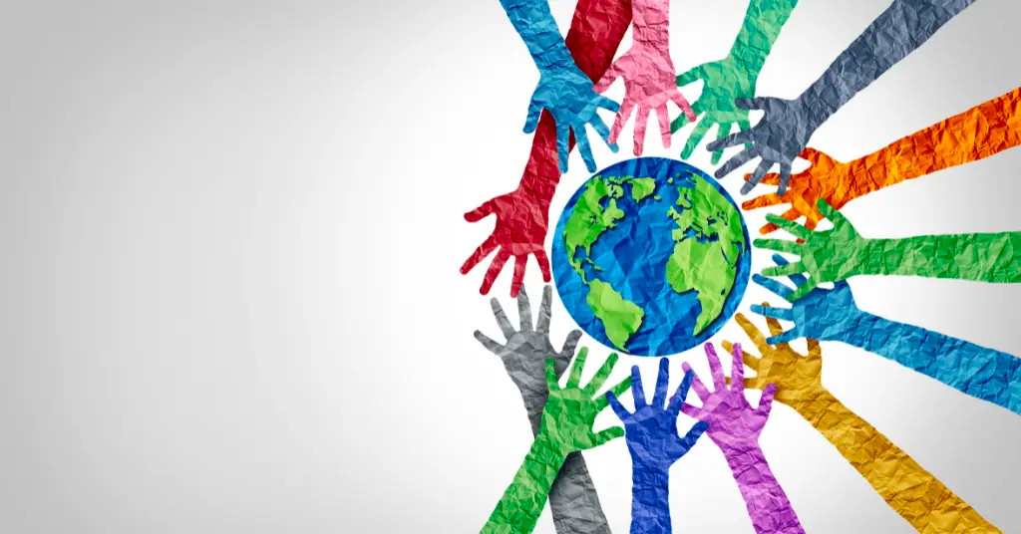
Dimenziók
Pluralitás
Garantálja a különböző vélemények, kultúrák és közösségek szabad kifejezését, minden nyelven és minden társadalomban, valamint a különbségek tiszteletben tartását.
Milyen oktatási aspektusai lehetnek?
  Különböző információ típusok megértése és értékelése
  Kritikus gondolkodás, kreativitás
  Kultúrák közötti érzékenység
  Digitális írástudás
  Társadalmi egyenlőség
  Demokrácia erősítése
4
8

Slide 10
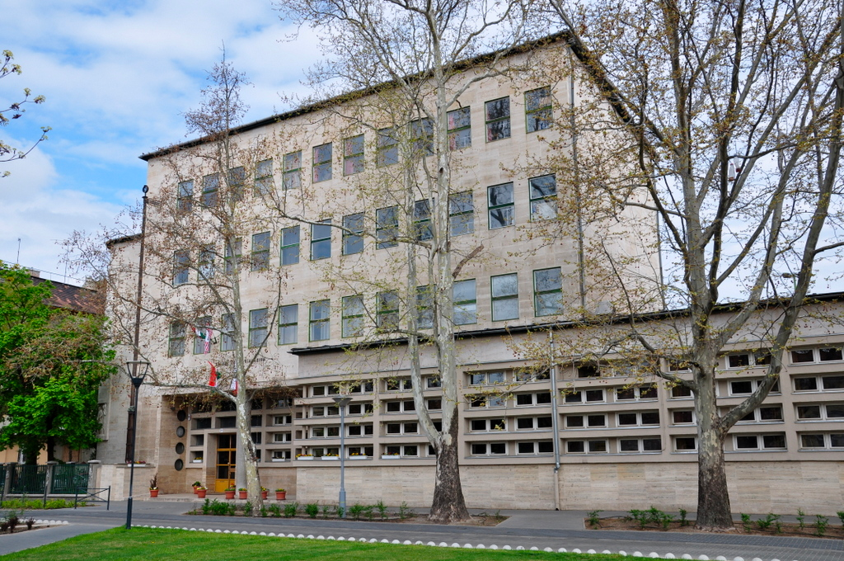
Helyszín
Óbudai Árpád Gimnázium
  Hat- és négy évfolyamos képzés
  Tagozatos osztályok
    angol és német nyelvi
    német nemzetiségi
    matematika
    természettudomány
  17. hely tavaly a HVG középiskolai rangsorában
4
9

Slide 11
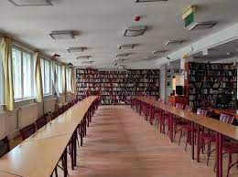
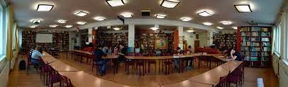
Könyvtár
NÉMETH RÉKA
10

Slide 12
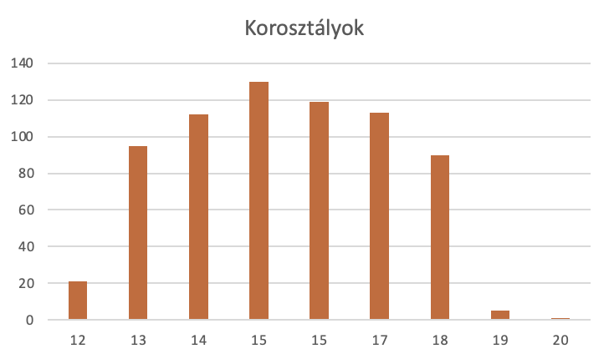
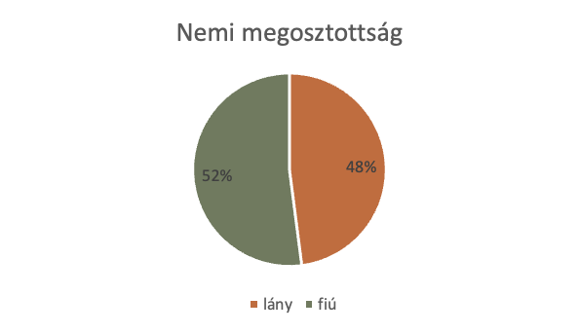
Néhány statisztikai adat
11

Slide 13
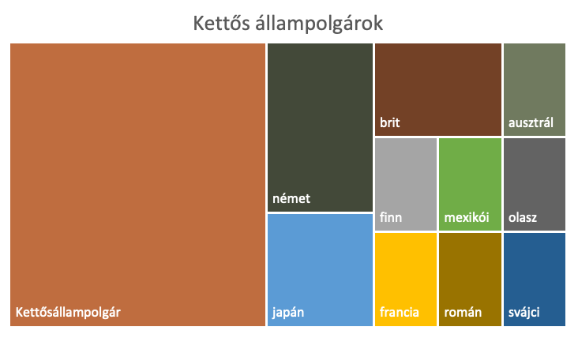
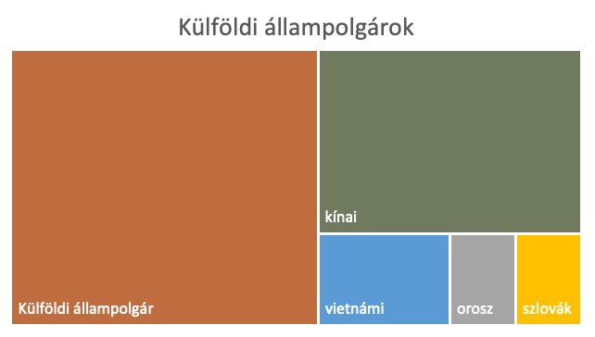
Néhány statisztikai adat
11

Slide 14
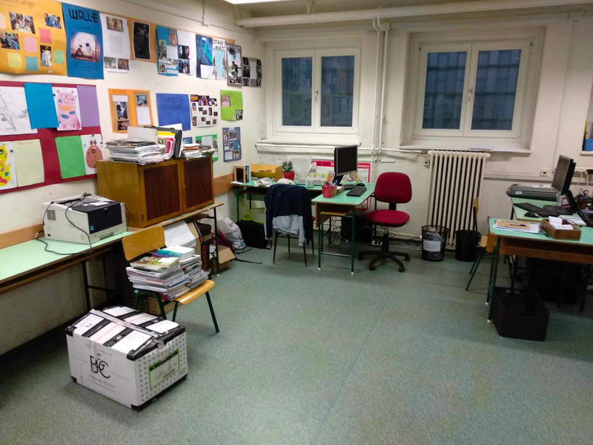
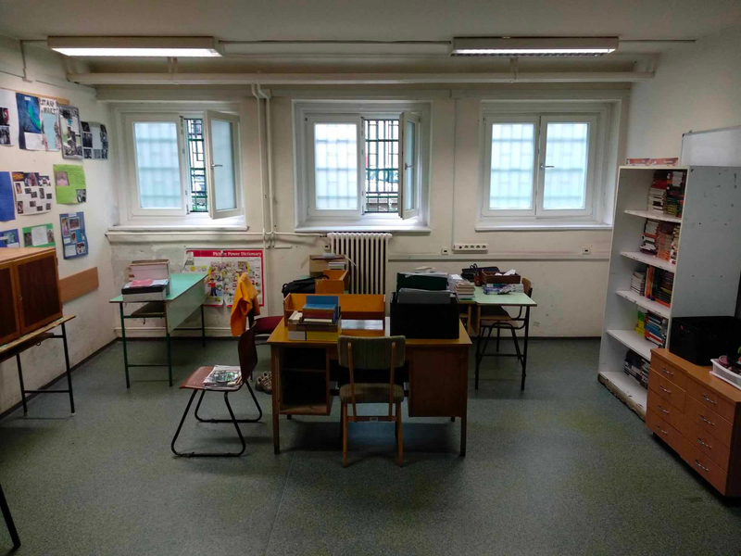
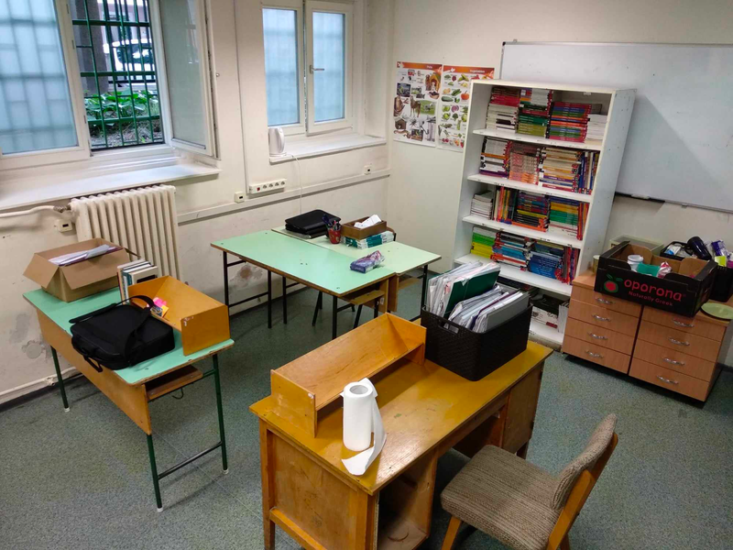
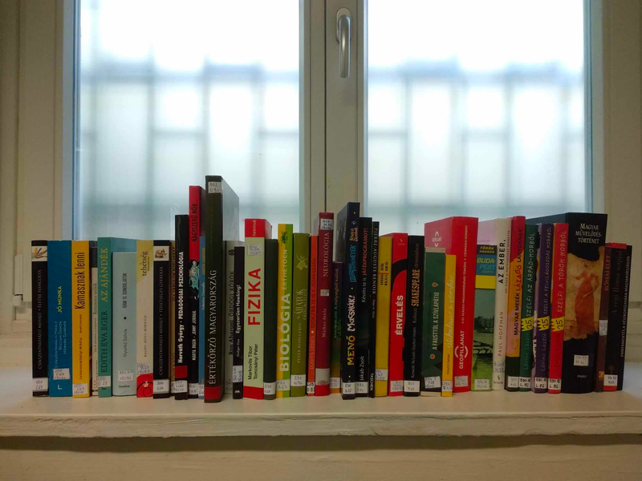
Elmúlt három év...
12

Slide 15
Módszer
1
2
3
Leggyakrabban kölcsönzött könyvek listája
Szerzők, főszereplők neme, származása
Hipotézis: Kevés női és nem európai vagy észak-amerikai szerző
13

Slide 16
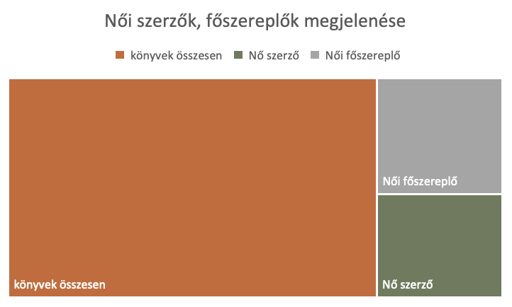
Eredmények
Pluralitás
  8 női szerző
  9 női főszereplő
  Mindösszesen 1 ázsiai szerző, 1 ázsiai főszereplő
  Nem tekinthető diverznek a diákok kölcsönzési szokása
4
14

Slide 17
Hogyan tovább?
1
2
Mi az amivel megpróbálhatunk ezen változtatni?
Kell-e bármin változtatni?
15

Slide 18
Állományfejlesztés
Tematikus ajánlópolc
Alkotópályázat
16

Slide 19
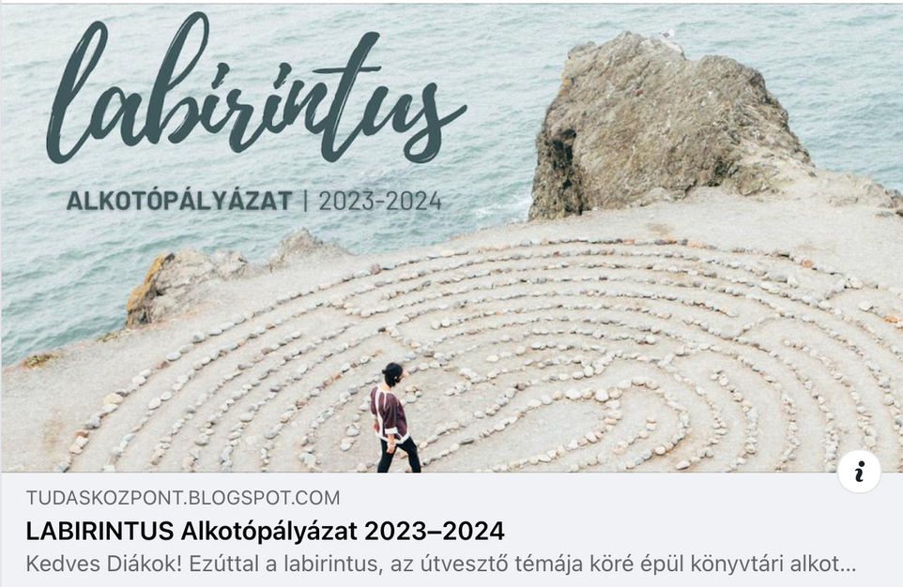
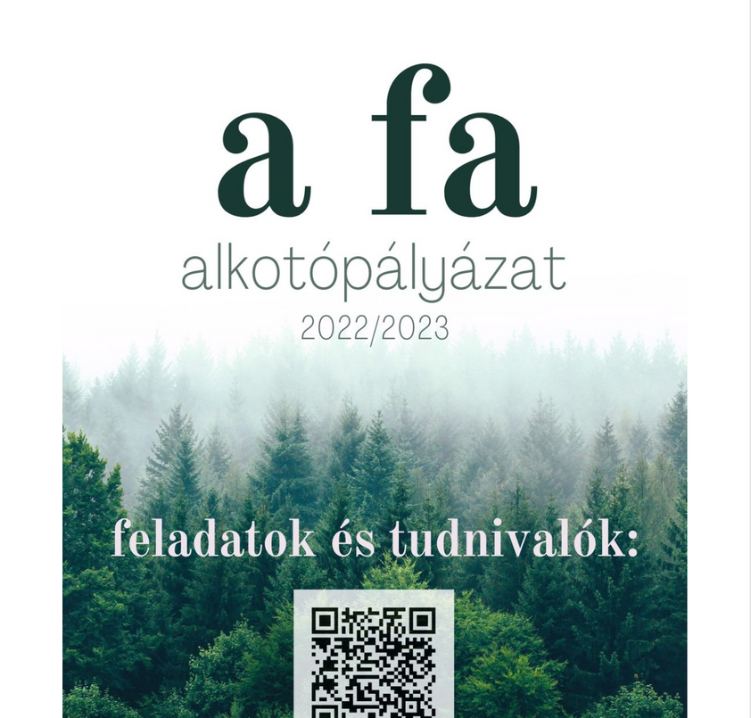
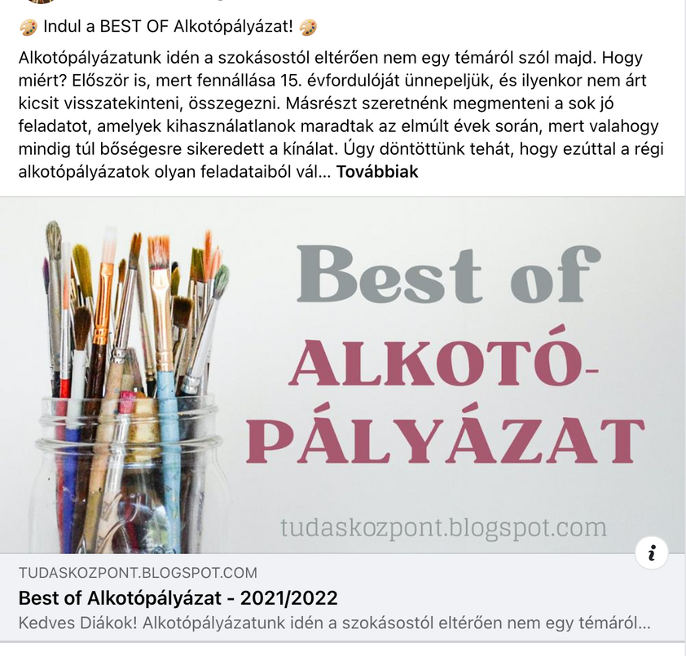
17

Slide 20
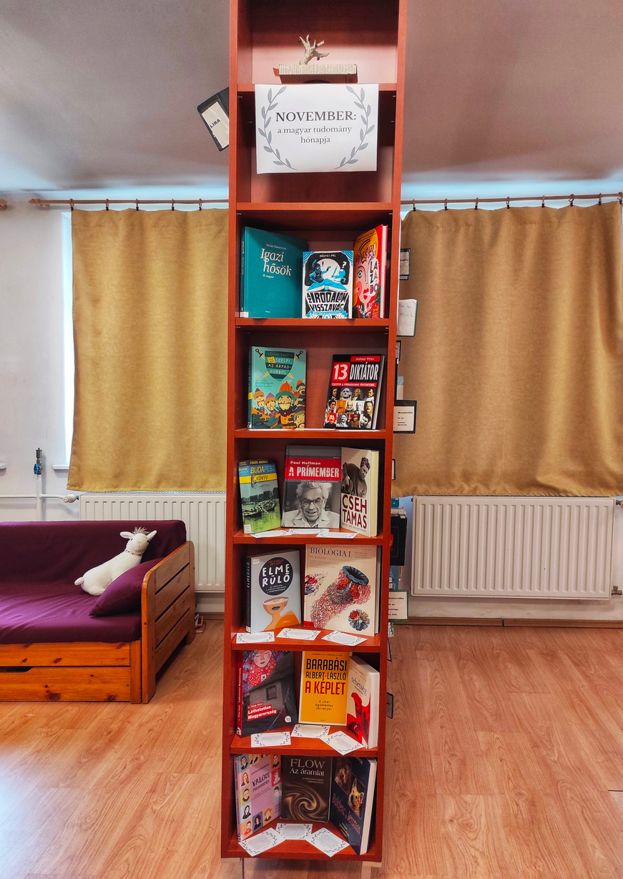
Konklúzió
Bármennyire is diverz egy állomány, ha abból nagyon egyoldalúan kölcsönöznek az olvasók, így érdemes azokra a dokumentumokra is felhívni a figyelmet, amelyek tágítják a diákság látókörét.
Mindez segíthet abban, hogy megismerjenek más kultúrákat, embereket, elfogadásra tanítja őket.
18
17

Slide 21
2023. november 29.
KÖSZÖNÖM
a figyelmet!

